Slide 1




مؤسسة الشعلة التّربوية

Slide 2


Slide 3
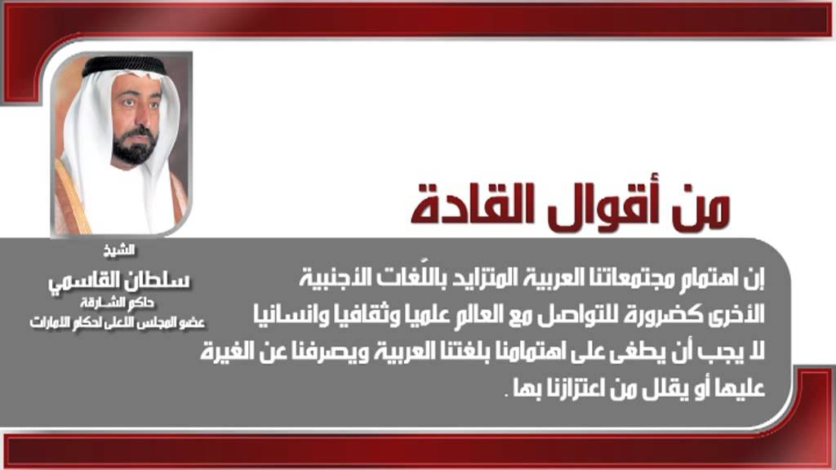


Slide 4




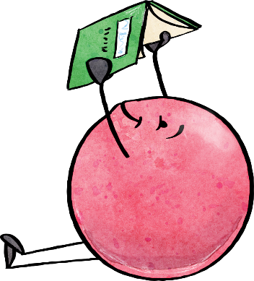

قالب شهر القراءة
القراءة تجعل منك شخصا أفضل كل يوم تتطور ,ترتقي ,تفهم ذاتك بعمق من خلال المعارف التي تكتسبها.
للمزيد من الملفات يرجى الإنضمام للقناة
https://t.me/zaina_almarzooqi

Slide 5
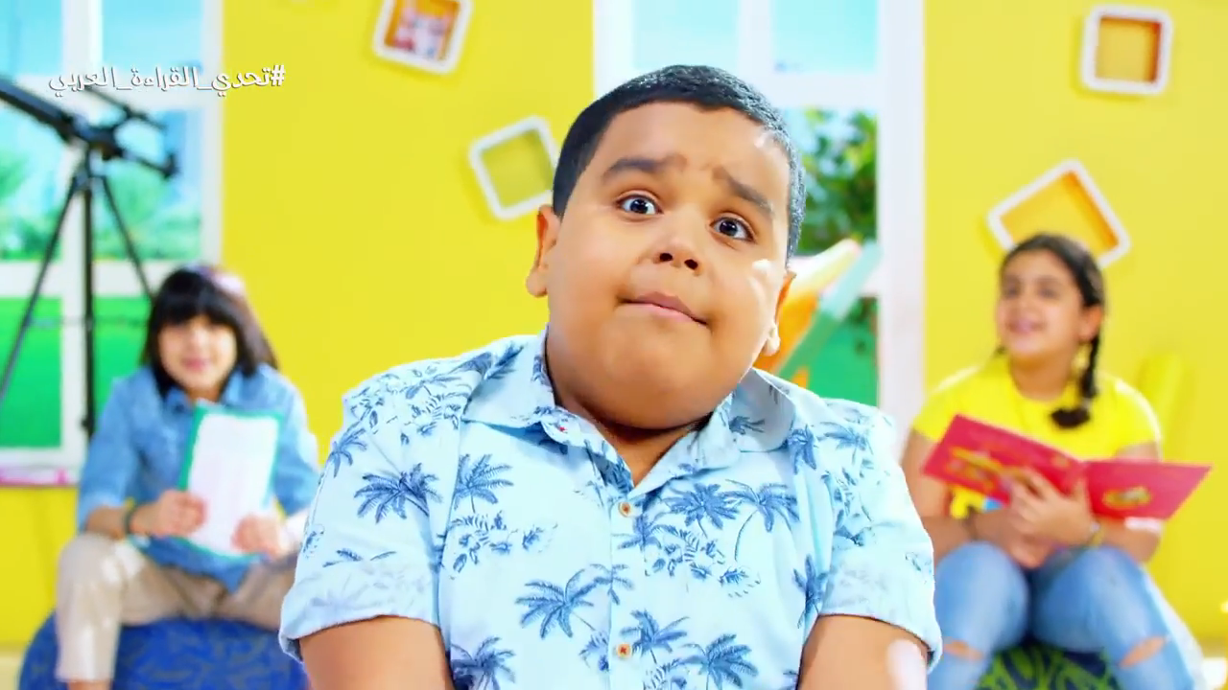


Slide 6

قسم اللغة العربية
الصف الرابع الأساسي
الوحدة السابعة ( أرى بقلبي )
قصة ( ياسمين وزهرة دوار الشمس )

Slide 7


Slide 8
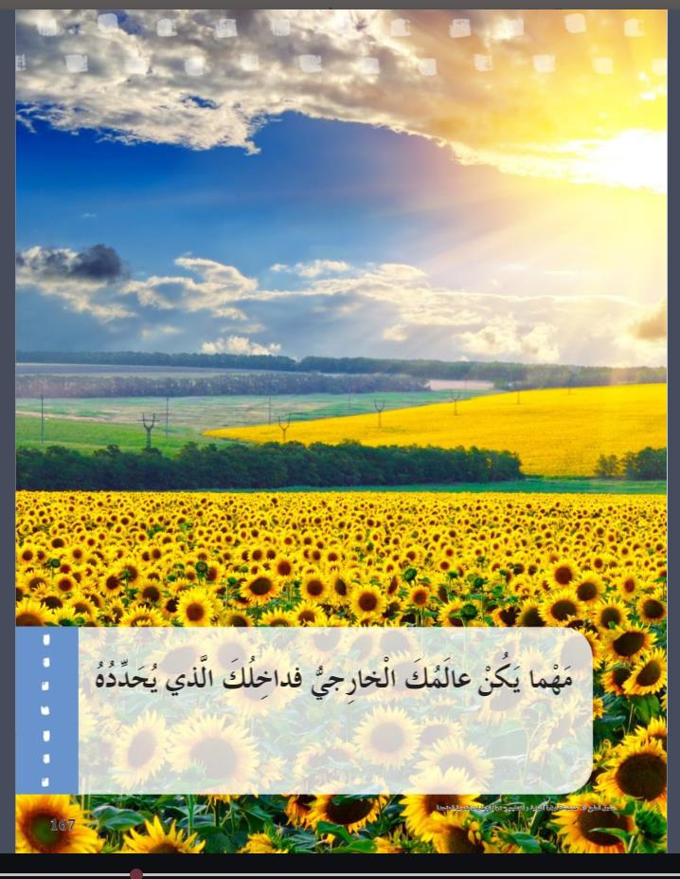

Slide 9
الأهداف التعليمية ( نواتج التعلم )
(1) يفسر المتعلم معاني المفردات والتراكيب الجديدة مستعينًا بالمعجم المصور المبسط.
(2) يقرأ المتعلم القصة قراءةً جهريةً سليمةً مشوقةً ومعبرةً.
(3) يحلل المتعلم العناصر الفنية للقصة .
(4) يستنبط المتعلم الدرس المُستَفاد من القصة .

Slide 10
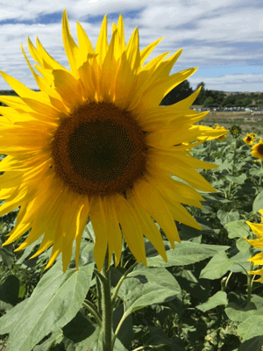
نبات له سيقان طويلة ،وزهرة لونها أصفر .

Slide 11
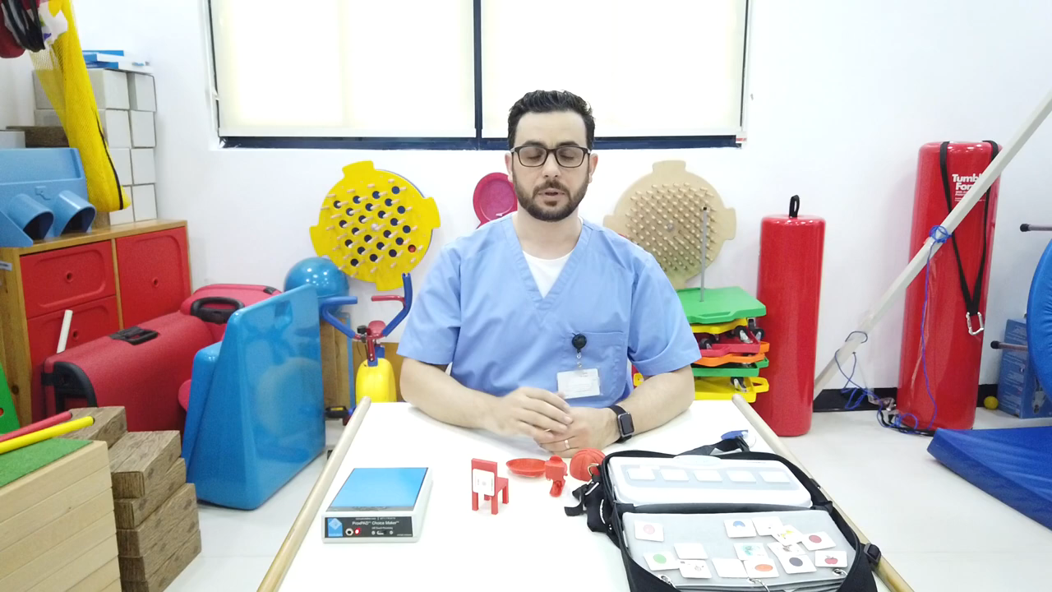

Slide 12
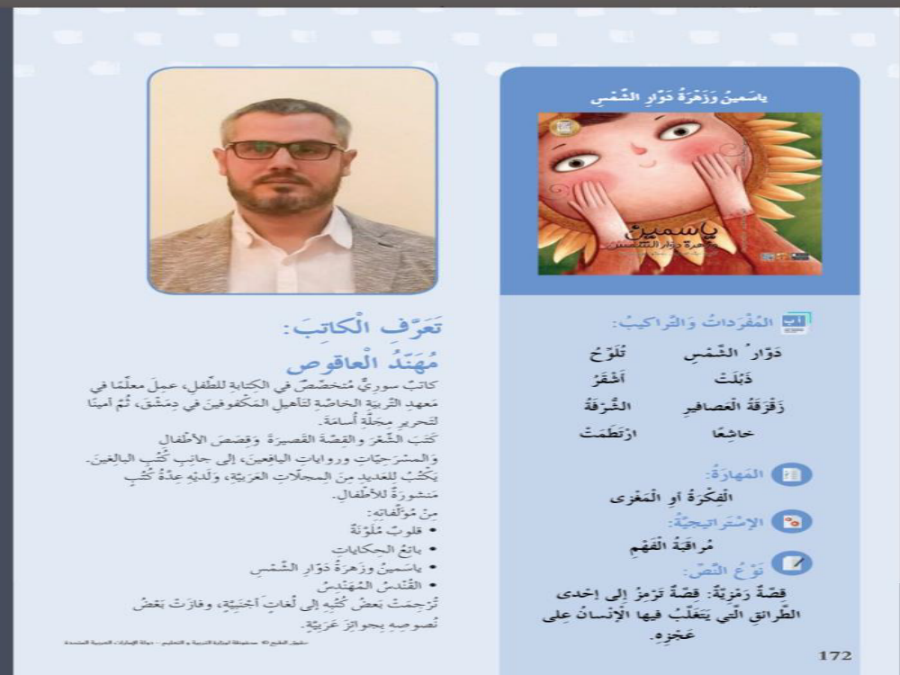

Slide 13
التهيئة :
تابع المقطع ،ثمّ فكّر وعلّق حول
((هل من الممكن لفكرةٍ بسيطةٍ أنْ تغييّر حياة
تابع المقطع ،ثمّ فكّر وعلّق حول سر الاختلاف بين الناس؟ وضح ذلك
https://www.youtube.com/watch?v=W58Lj0jxe1Q

Slide 14
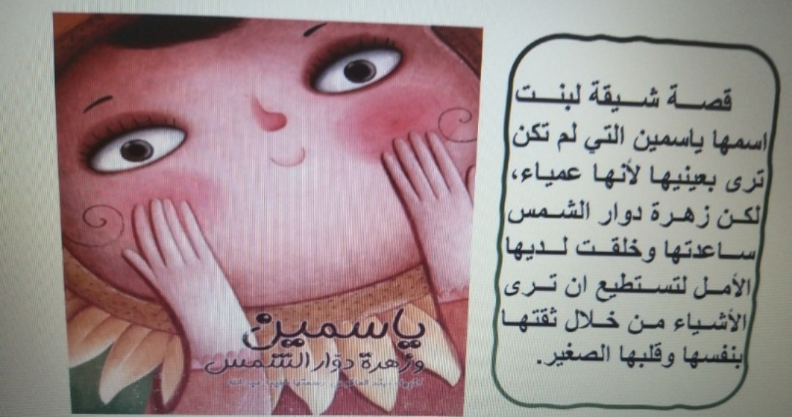
الاستجابة الأدبية لقصة ( ياسمين وزهرةُ دوارِ الشمسِ )

Slide 15
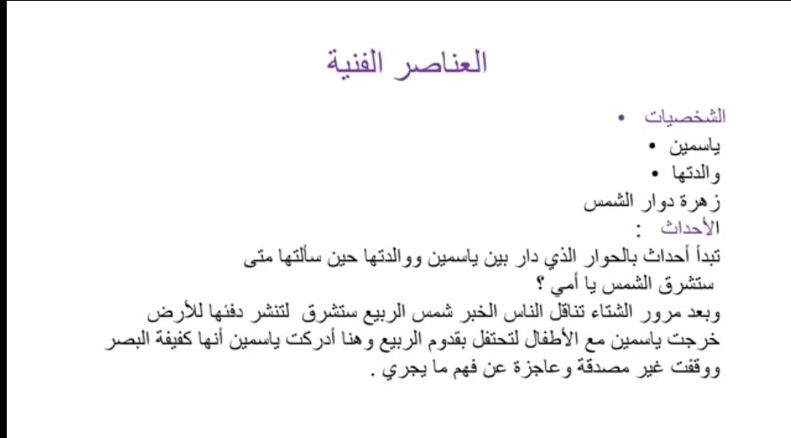

Slide 16
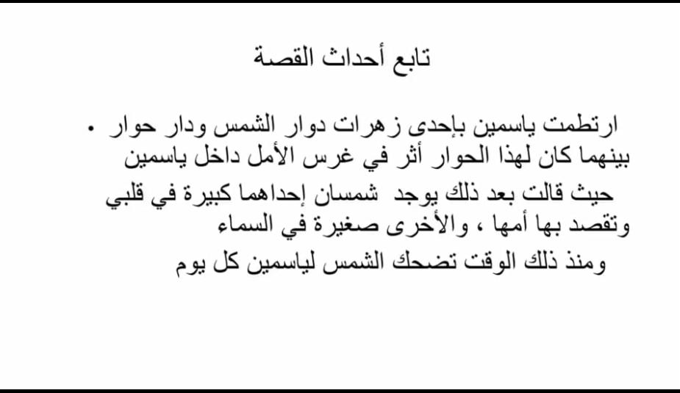

Slide 17


Slide 18
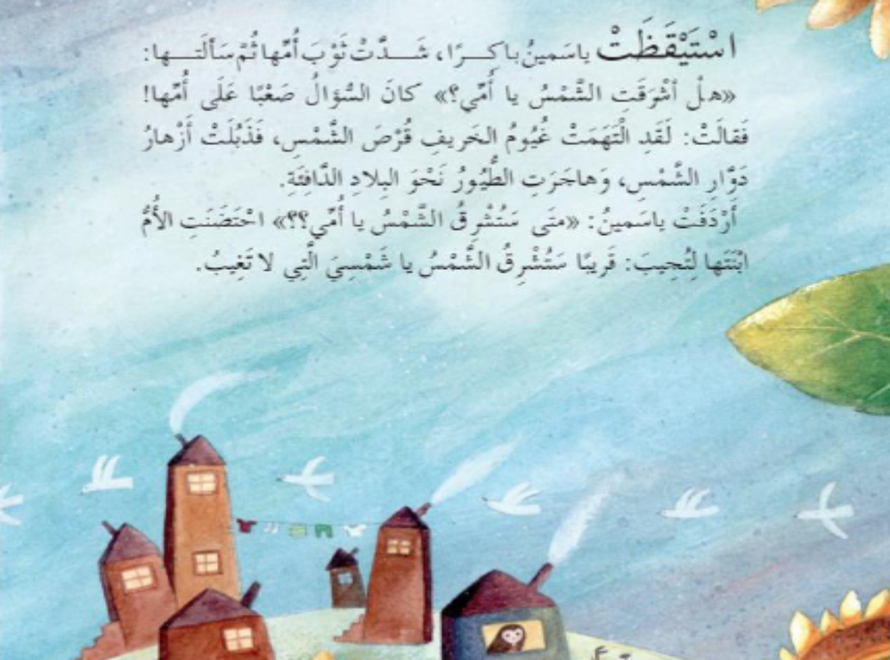
181

Slide 19
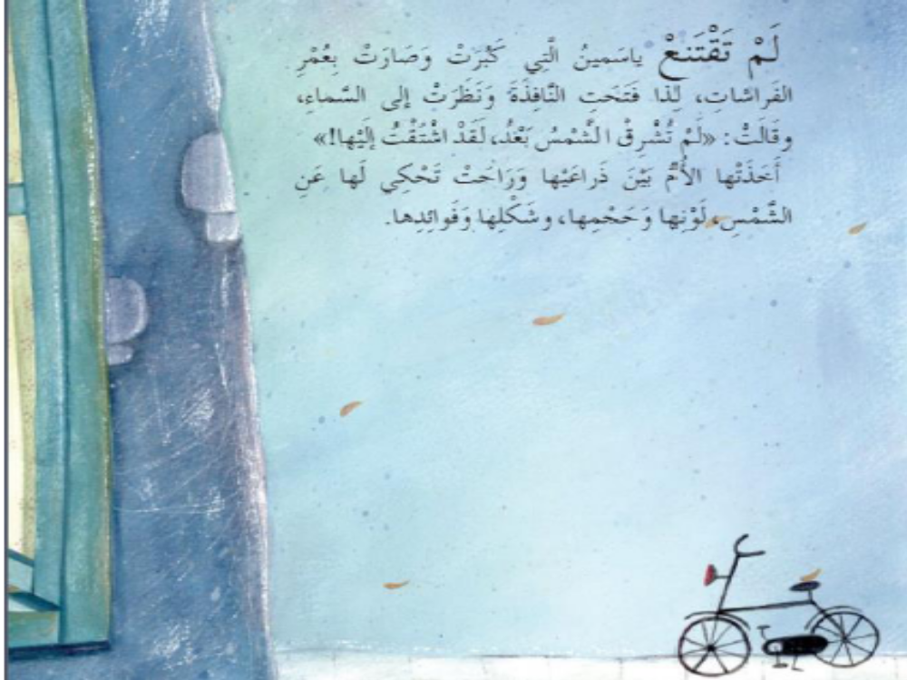

Slide 20
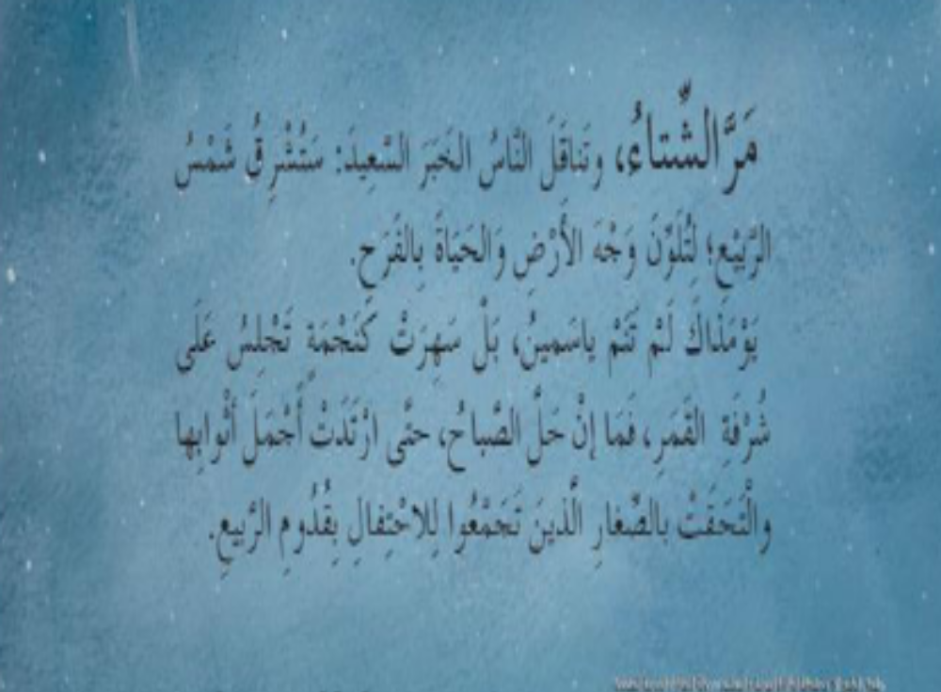

Slide 21
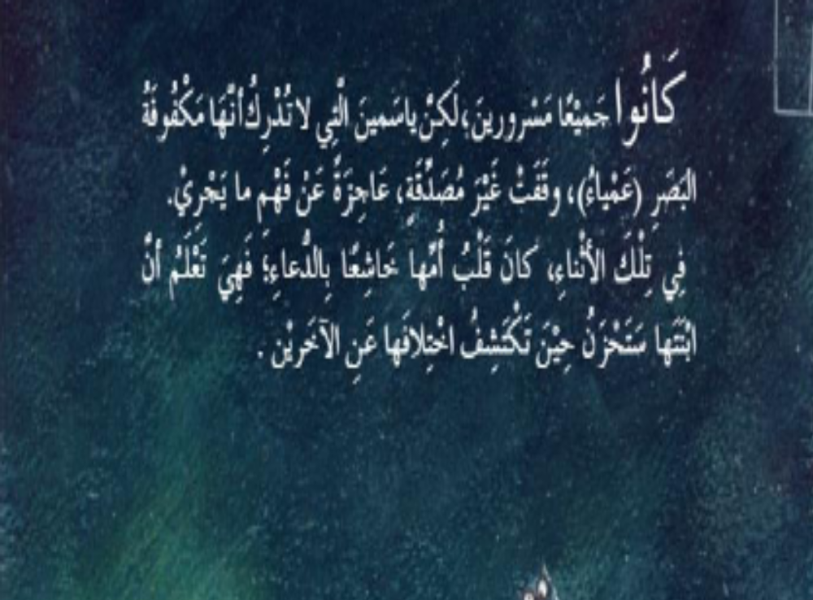

Slide 22

188

Slide 23
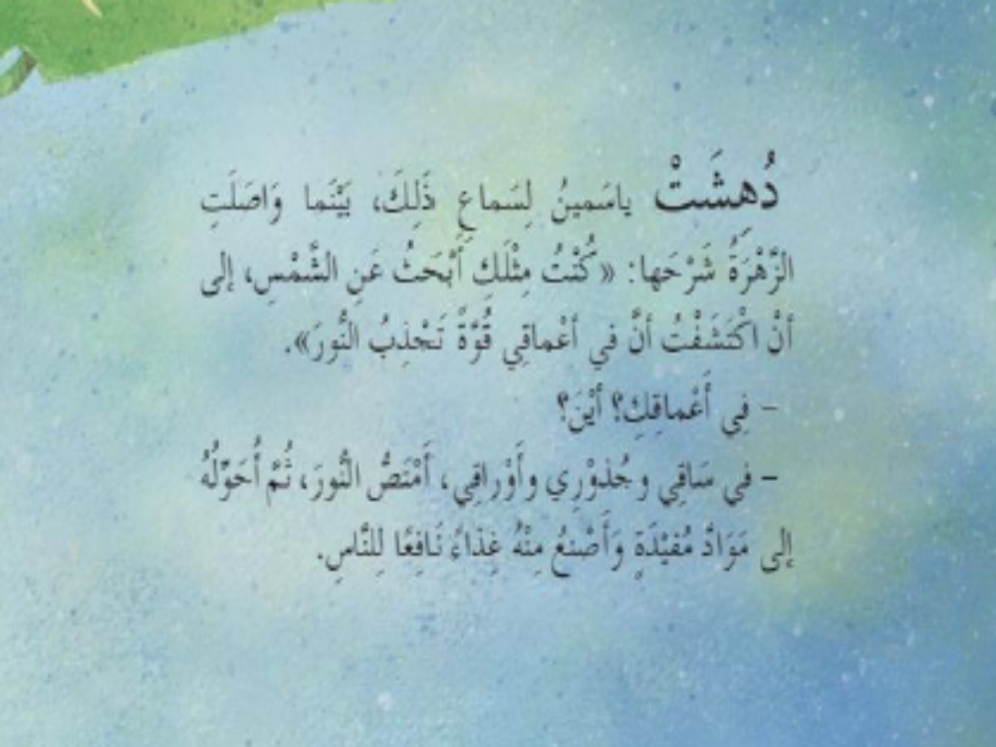

Slide 24
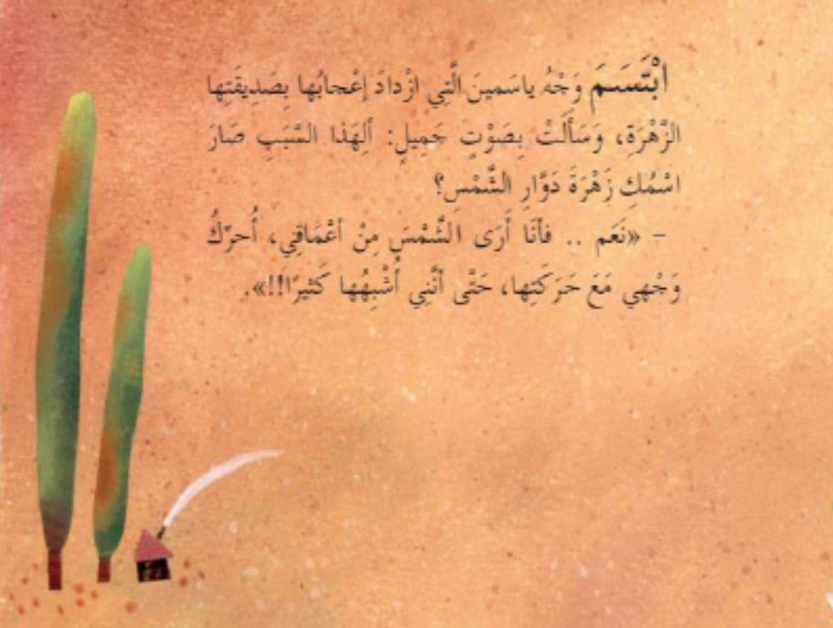

Slide 25
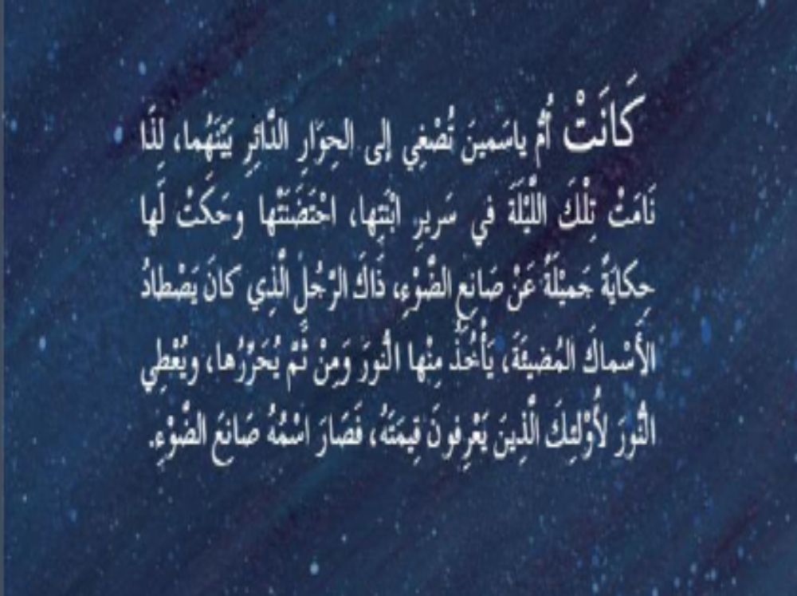

Slide 26
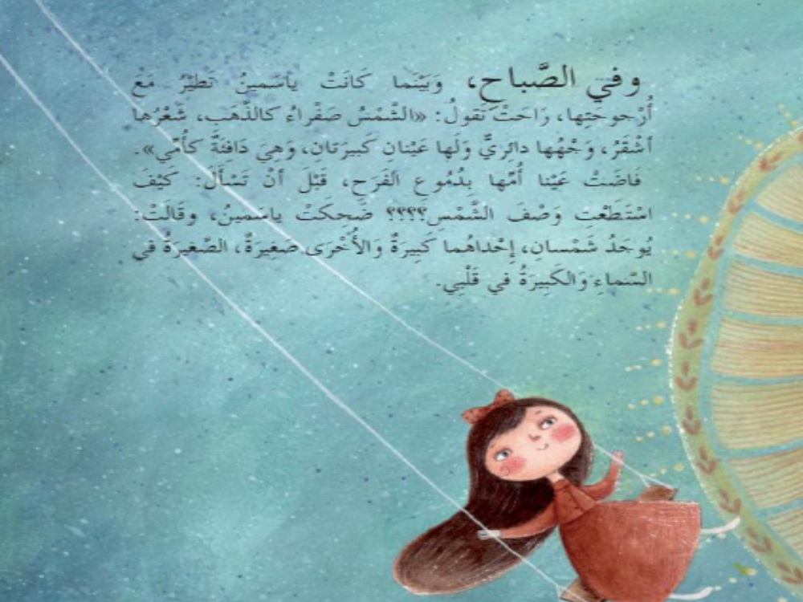

Slide 27
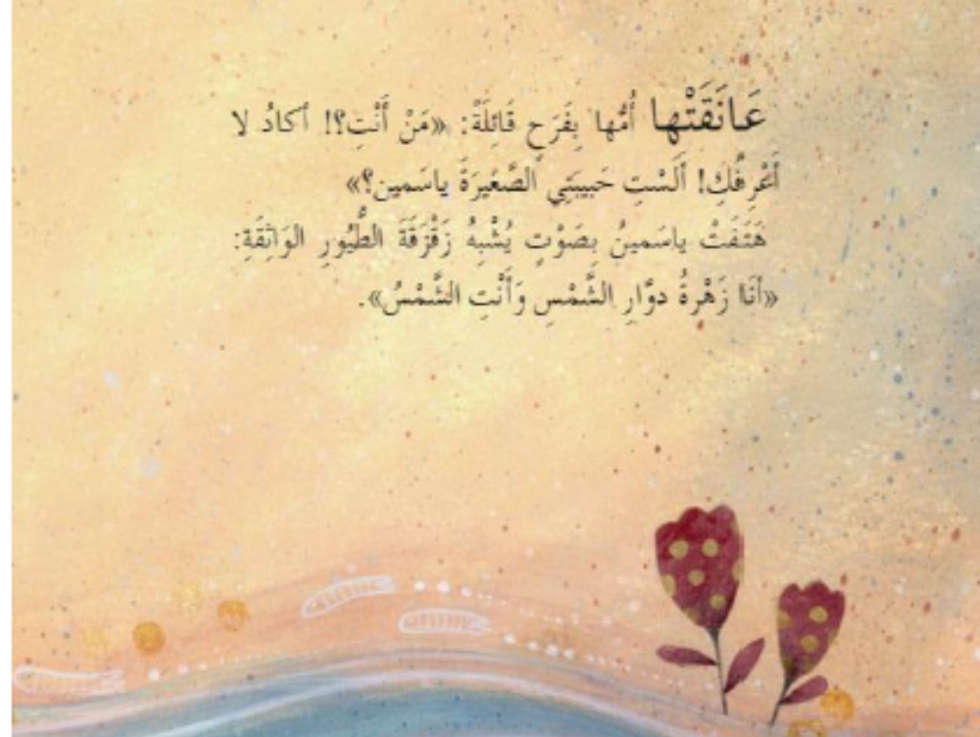

Slide 28
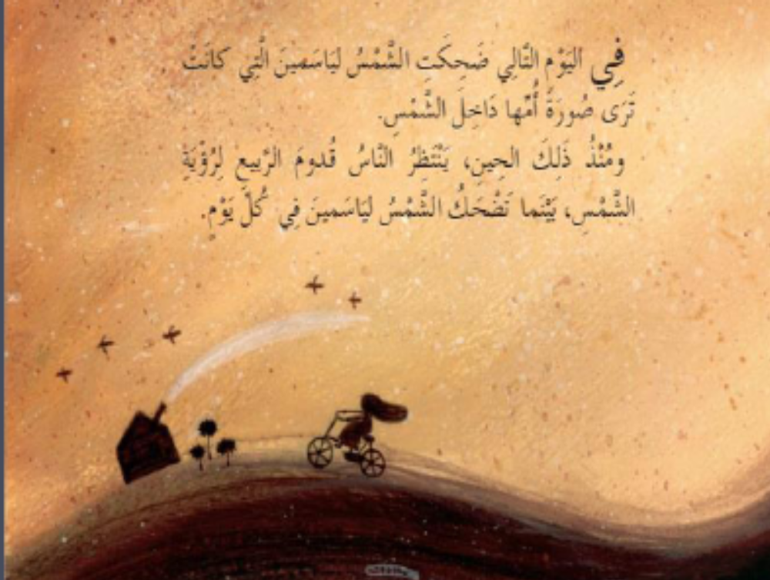

Slide 29


